Slide 1


GRUPO #2
INTEGRANTES
Edgar Adolfo Mejia Enamorado 202210050029
Elgin Said Maldonado Madrid 201720010317
José Luis Meraz Guerra 201810120012
Josué David Mora Bonilla 201910070159
Luis Enrique Cruz Gámez 202210010814
Sindy Osiris Zepeda Zelaya 202120010035

Slide 2

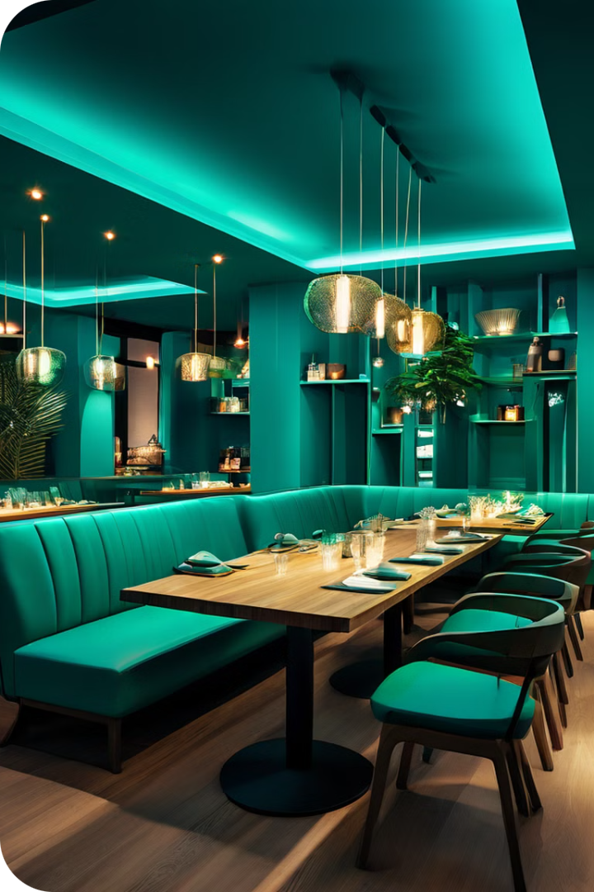
RESTAURANTE EL PROVENIR
PROBLEMA PRINCIPAL
Restaurante “El Provenir Steaks” necesita una tecnología que le permita expandir su oferta de productos de manera digital, para así acercar a sus clientes.

Slide 3

Análisis del Problema
1
Desafíos Actuales
2
Impacto Negativo
3
Solución Propuesta
Demoras en la toma y procesamiento de pedidos, errores en la transcripción, y falta de comunicación eficiente entre el personal.
Afecta la eficiencia operativa y la experiencia del cliente.
Aplicación móvil para optimizar la gestión de pedidos.

Slide 4

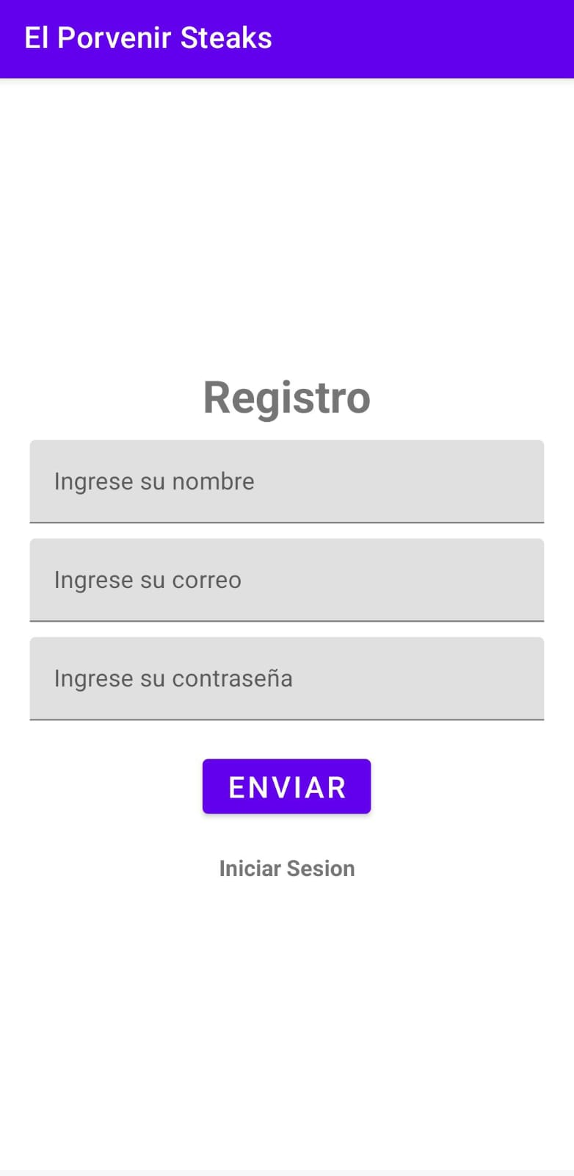
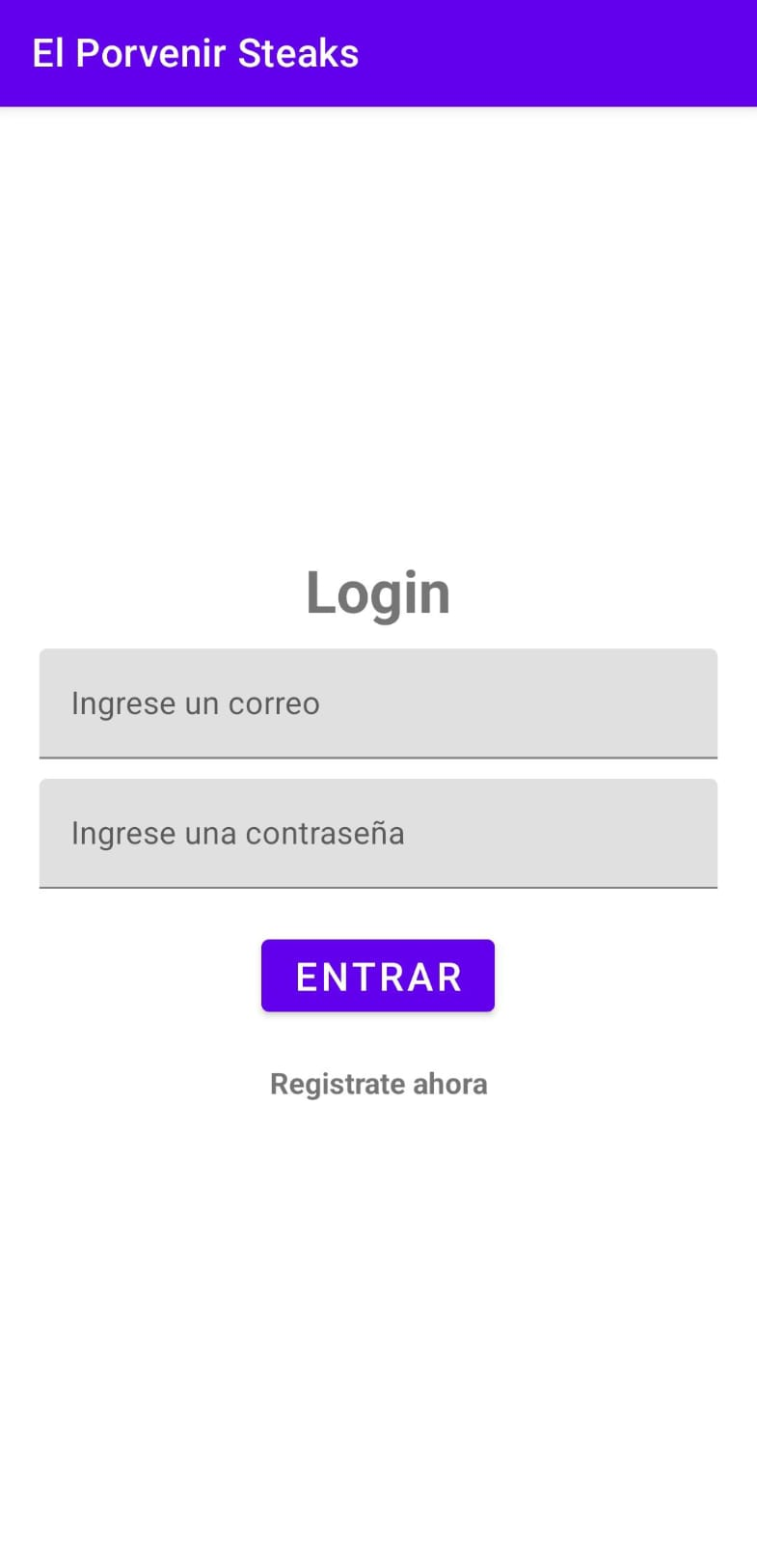
APLICACION CLIENTE
Permitir a nuevos clientes registrarse en la aplicación de manera sencilla y segura, capturando la información esencial requerida para la creación de su perfil.

Slide 5
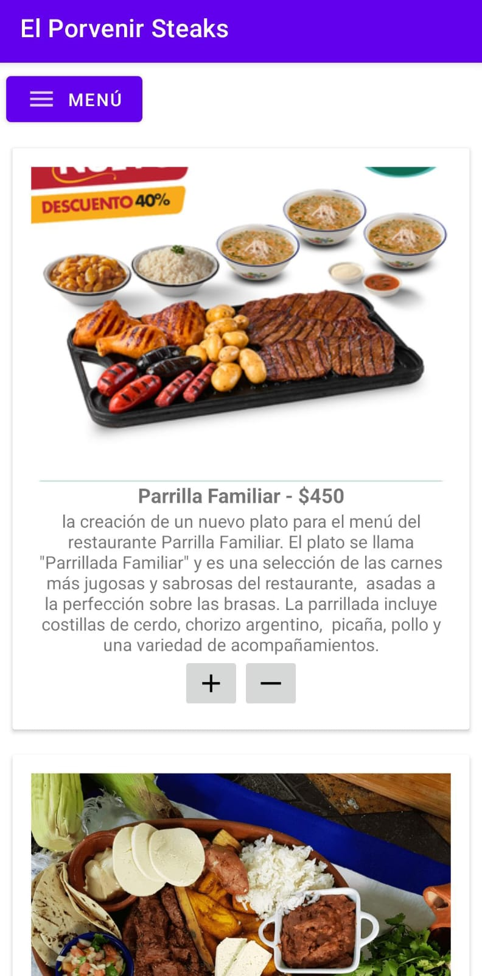
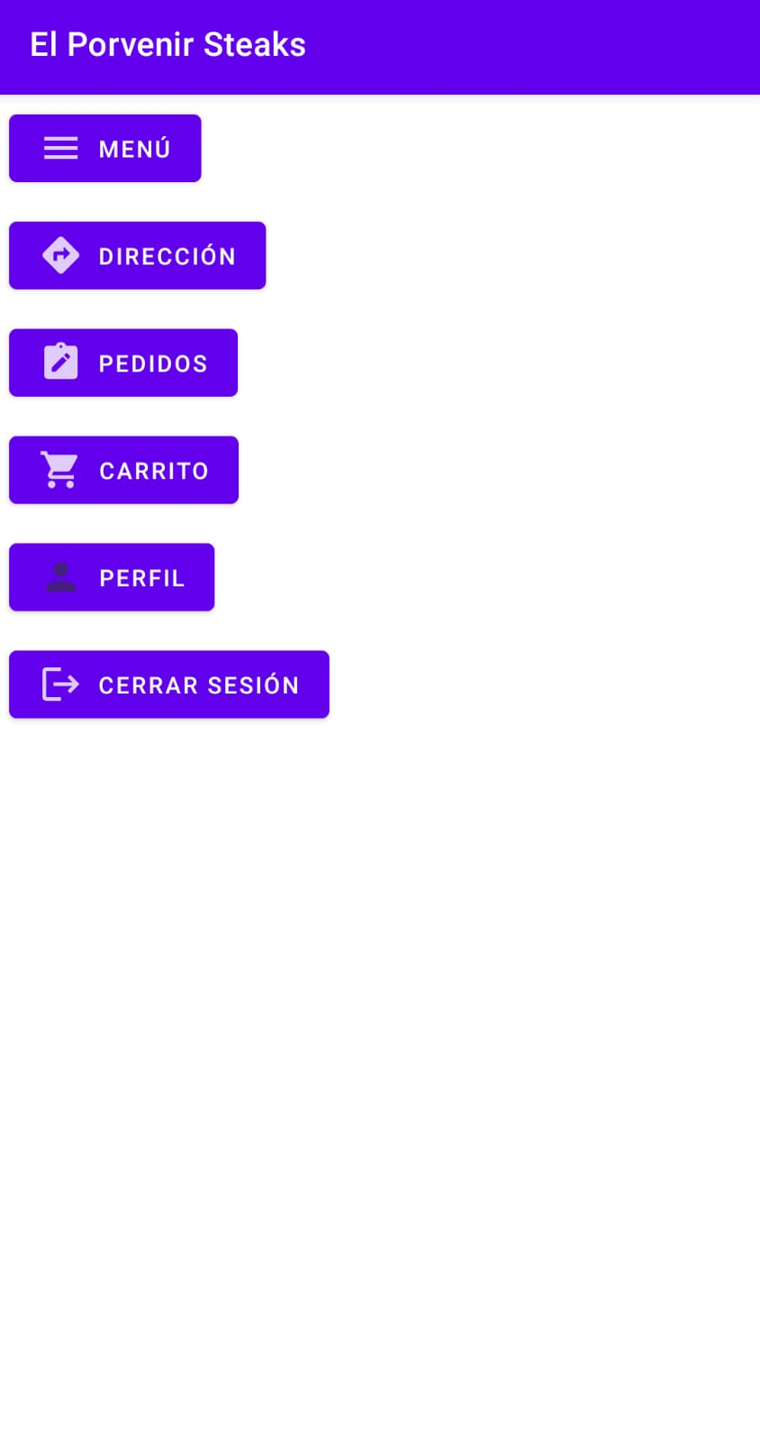
APARTADO PLATILLOS
Proporcionar a los clientes una interfaz interactiva y fácil de usar para explorar y seleccionar los platillos del restaurante, permitiéndoles ajustar las cantidades deseadas de cada platillo mediante controles de incremento y decremento.

Slide 6
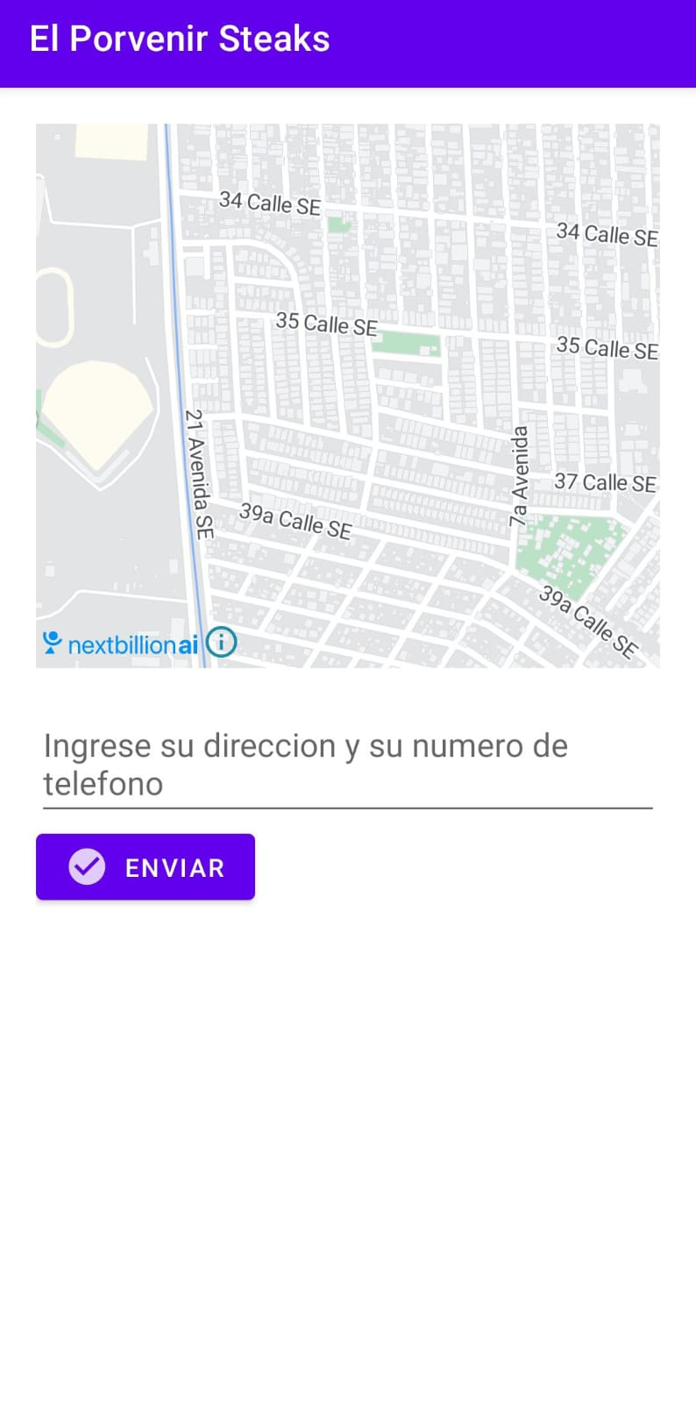
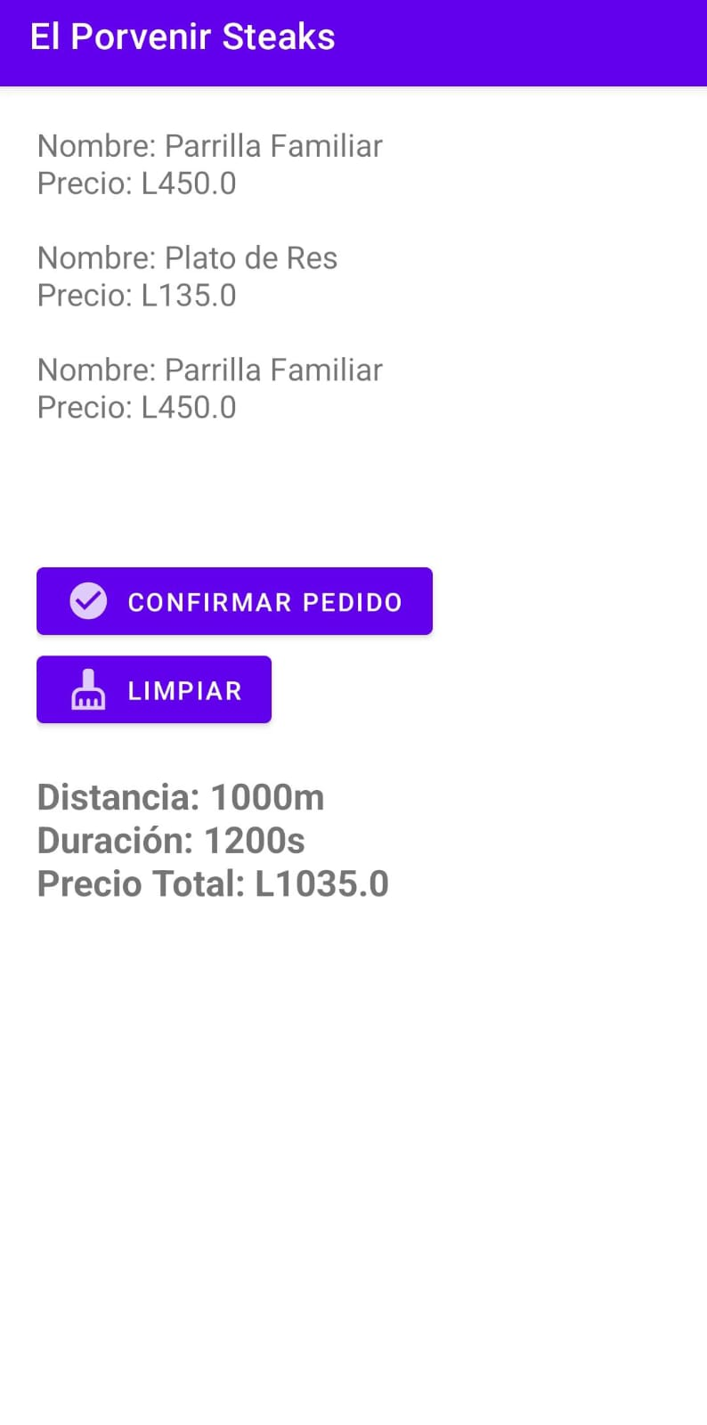
DIRECCION DEL CLIENTE
Permitir a los clientes confirmar y, si es necesario, ajustar su dirección de entrega, ingresando además su número de teléfono y una referencia específica para asegurar una entrega precisa y eficiente de su pedido.

Slide 7
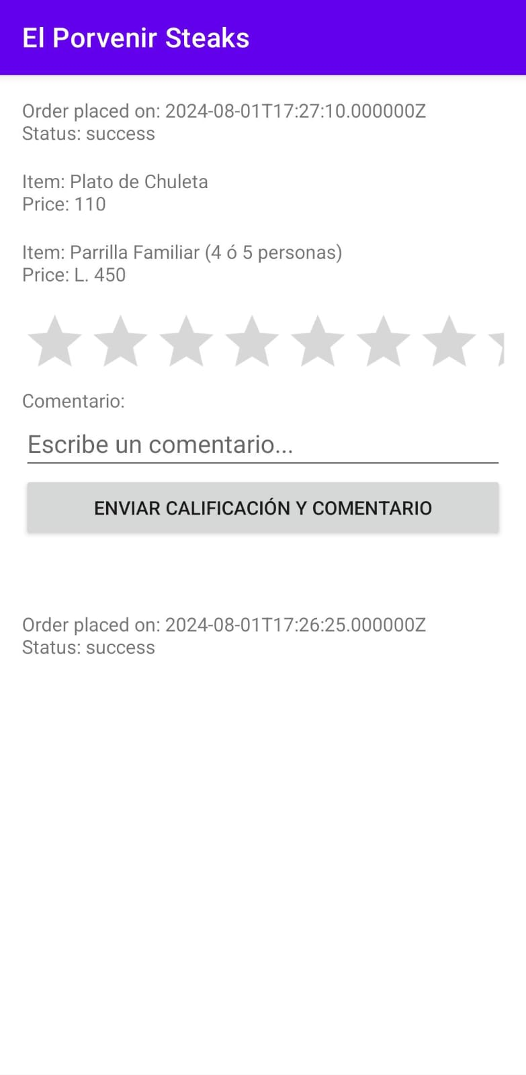
HISTORIAL DE PEDIDOS Y CALIFICACION
Proporcionar a los clientes un registro completo de sus pedidos anteriores, permitiéndoles valorar los platillos y dejar comentarios específicos sobre su experiencia.

Slide 8
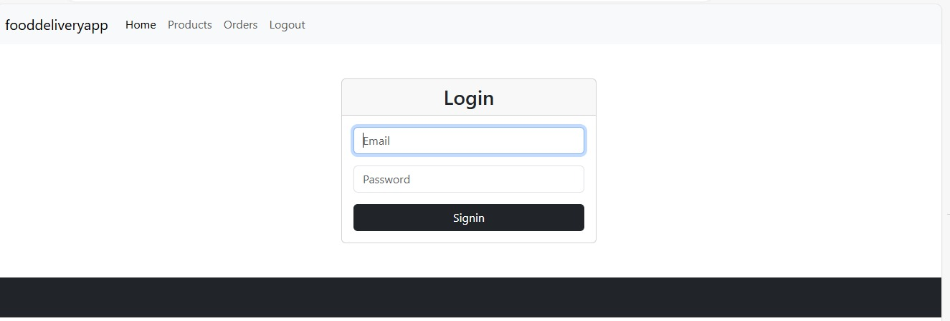
ADMINISTRADOR
Proveer al administrador del restaurante una interfaz web robusta y fácil de usar para gestionar eficientemente los platillos del menú, supervisar y gestionar las órdenes de los clientes, y asignar repartidores para la entrega de pedidos.

Slide 9
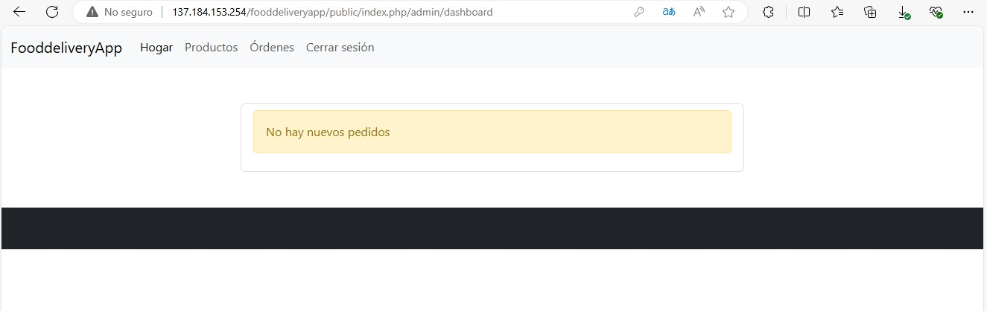
ADMINISTRADOR
Proveer al administrador del restaurante una interfaz para visualizar los pedidos que aún no han sido asignados a un repartidor y permitir la asignación rápida y eficiente de repartidores a estos pedidos en cola.

Slide 10
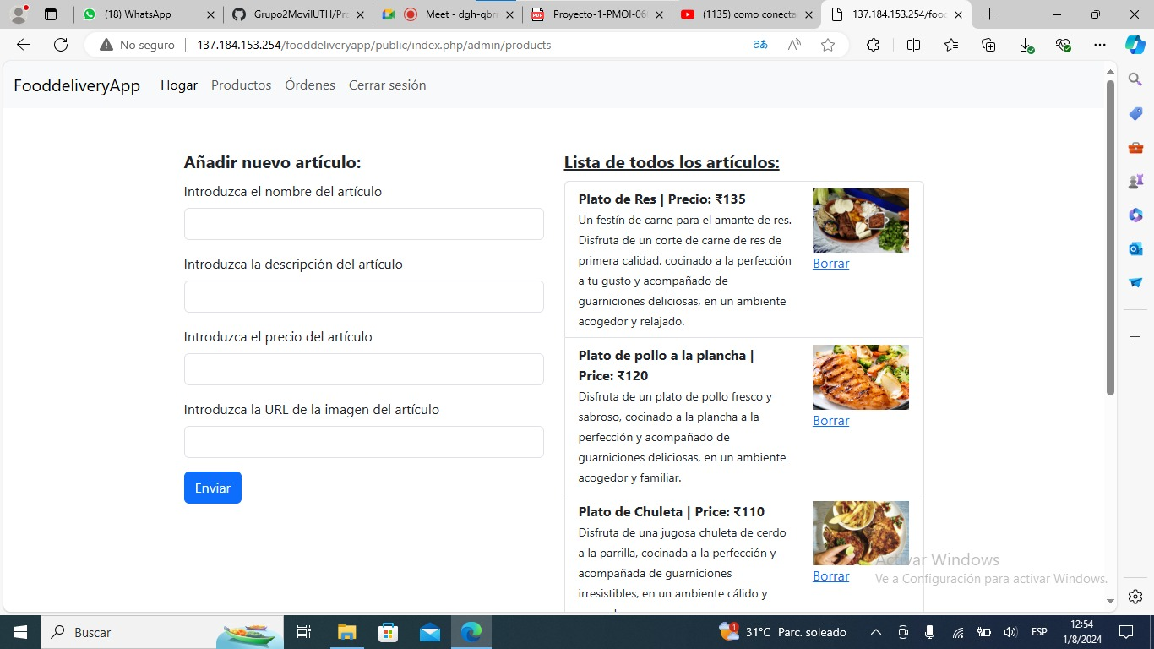
ADMINISTRADOR
Proveer al administrador del restaurante una interfaz web para visualizar, agregar y eliminar platillos en tiempo real, reflejando los cambios instantáneamente en la aplicación de los clientes.

Slide 11
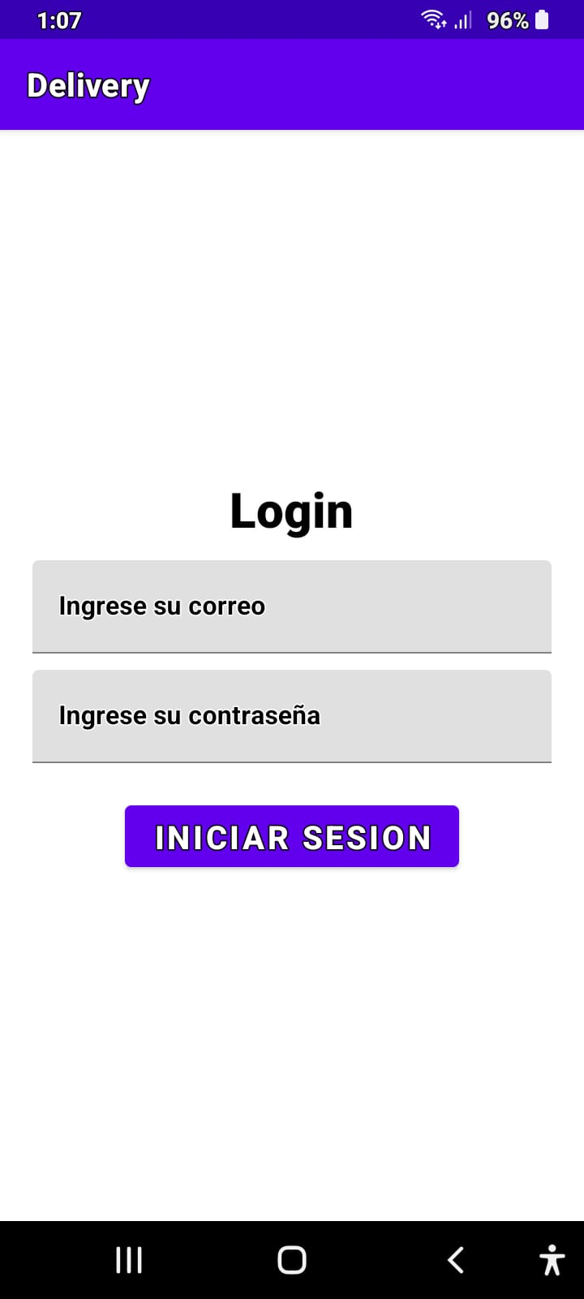
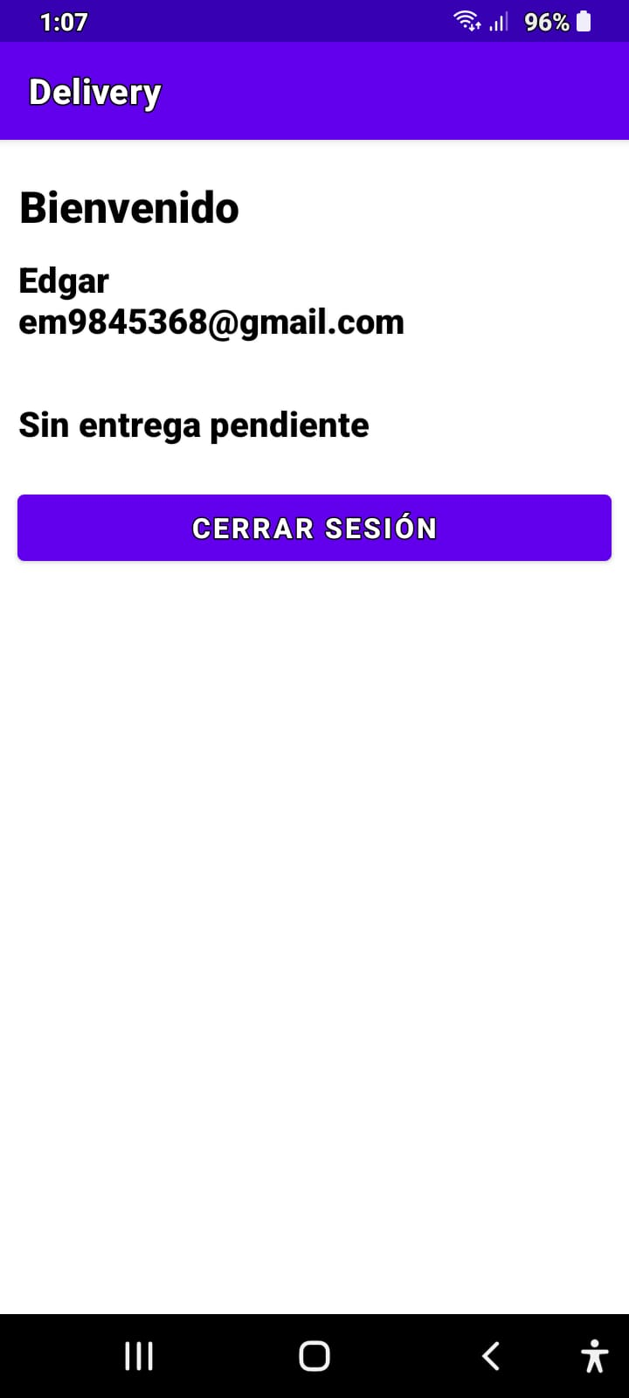
DELIVERY
Garantizar que solo los repartidores autorizados por el restaurante puedan acceder al menú específico de repartidores mediante la verificación de sus credenciales.

